Slide 1
BÀI 7. SULFURIC ACID VÀ MUỐI SULFATE

Slide 2
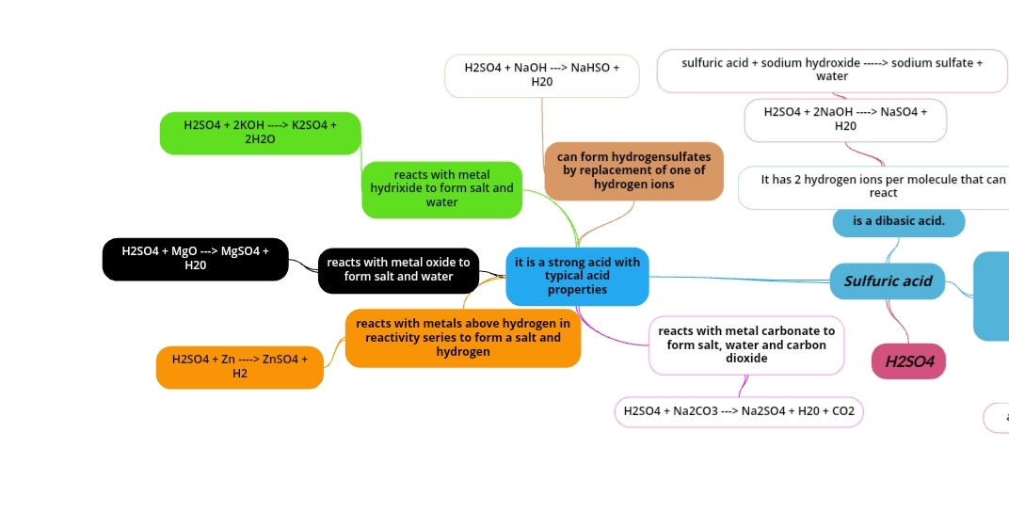
SULFURIC ACID

Slide 3
